Slide 1
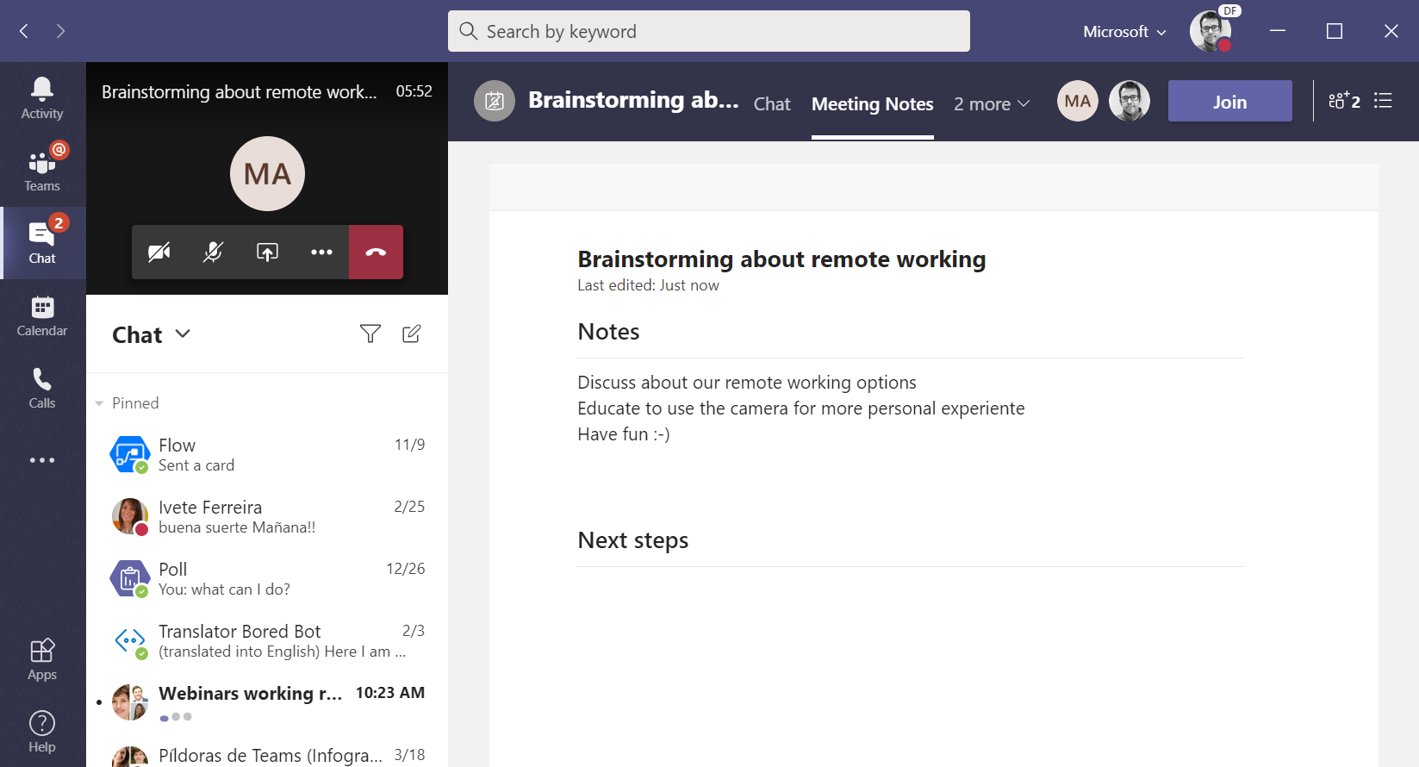
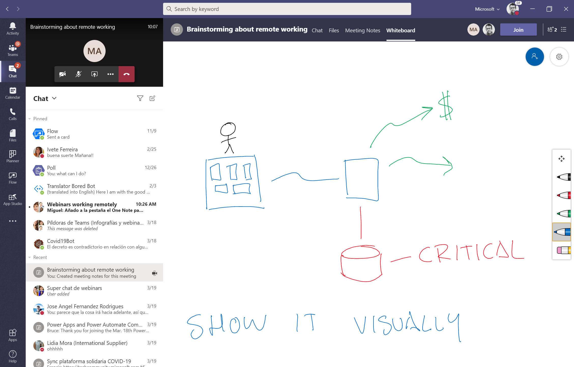
Microsoft Teams – Reuniones con notas y pizarra
Las reuniones de Teams pueden tener notas o pizarra compartidas
Útiles para compartir contenido dentro del contexto de la reunión
Notas de la reunión
Las notas permiten capturar texto con formato agrupado en secciones
Pizarra compartida
La pizarra es útil para compatir ideas visualmente, sesiones de sketching o brainstorming.

Slide 2
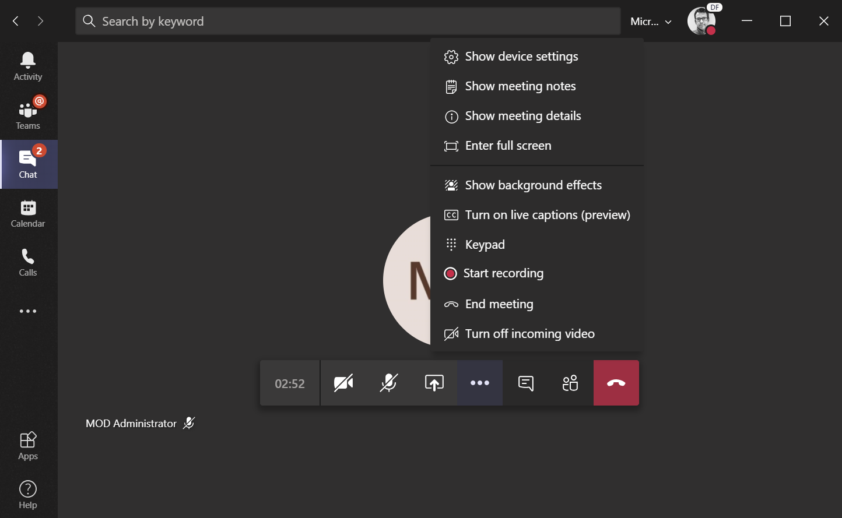
Microsoft Teams – Reuniones con notas y pizarra
Crear unas notas compartidas en una reunión
Notas de la reunión
Desde la barra de herramientas de reunión se accede al menú de opciones [...], y de ahí a la opción Show meeting notes

Slide 3
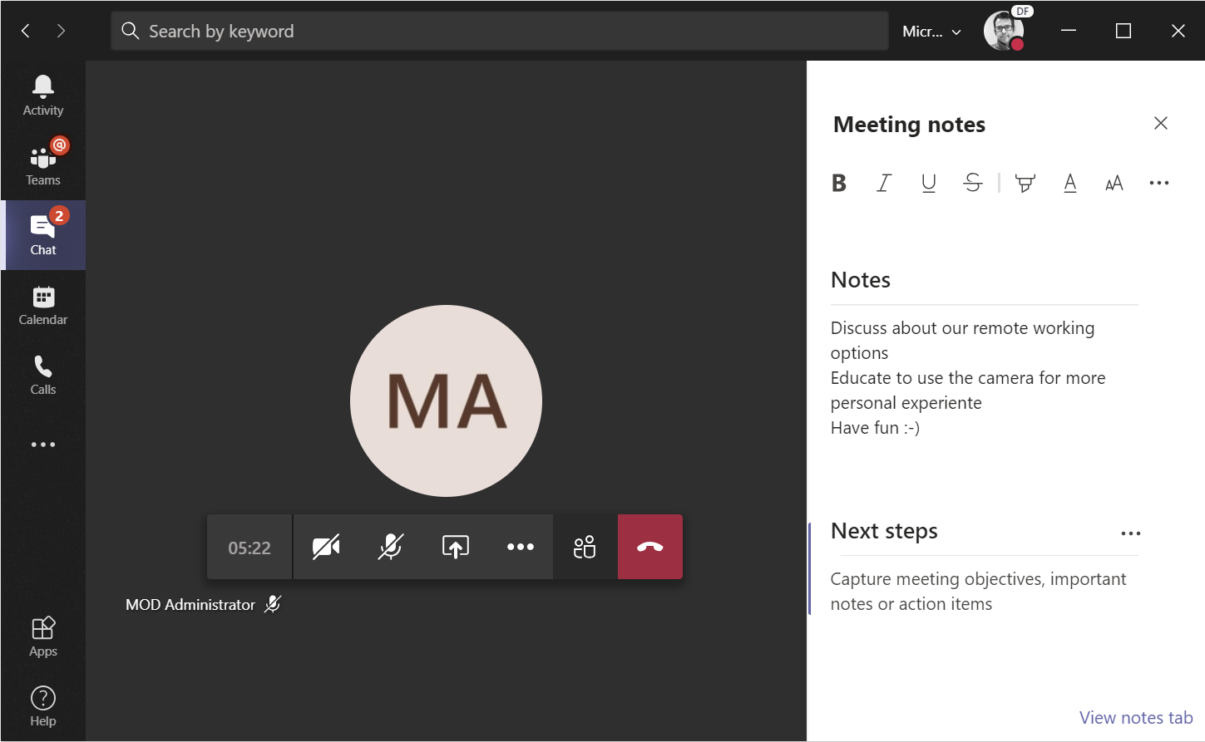
Microsoft Teams – Reuniones con notas y pizarra
Crear unas notas compartidas en una reunión
Notas de la reunión
Una vez creadas las notas de la reunión, cualquiera puede escribir en ellas, por secciones.
Notas de la reunión
Con la opción View notes tab, accedemos a las notas de la reunión a pantalla completa

Slide 4
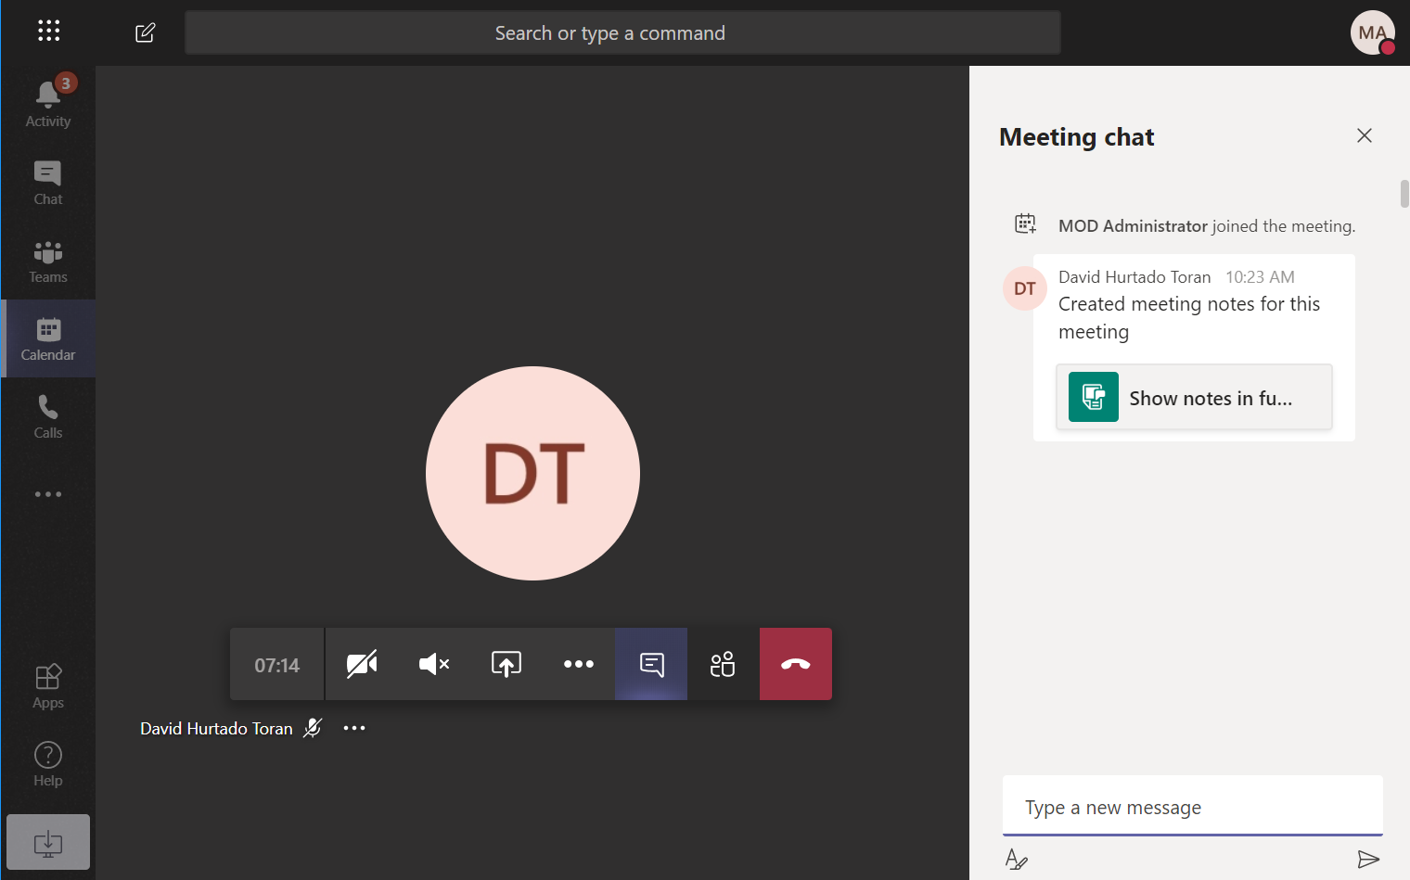
Microsoft Teams – Reuniones con notas y pizarra
Acceder a las notas compartidas en una reunión
Notas de la reunión
Cuando un usuario crea las notas compartidas de una reunión, el resto de los usuarios recibe una notificación en el chat con el enlace

Slide 5
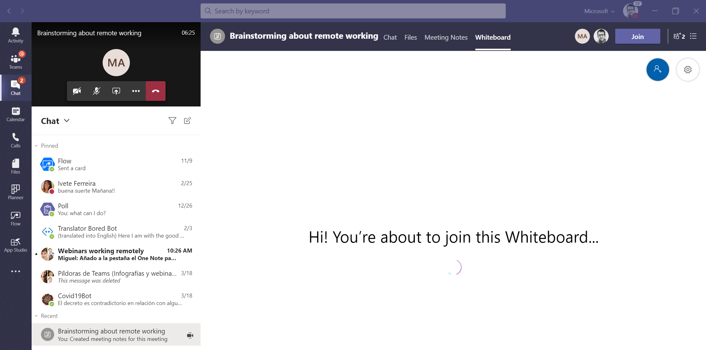
Microsoft Teams – Reuniones con notas y pizarra
Usar la pizarra compartida
Pizarra de la reunión
Similar a las notas, las opciones de una reunión disponen de una pizarra compartida
Habilitar la pizarra
Importante: para que aparezca la pizarra a los usuarios, es necesario habilitarla desde la administración de Office 365.
Más información en los siguientes enlaces:
Manage the Whiteboard in Microsoft Teams
Enable Microsoft Whiteboard for your organization

Slide 6
Microsoft Teams – Reuniones con notas y pizarra
Usar la pizarra compartida
Pizarra de la reunión
La pizarra permite dibujar de forma colaborativa, varios usuarios a la vez.
Pizarra de la reunión
Al finalizar la reunión, tanto la pizarra como las notas estarán a disposición de los participantes

Slide 7
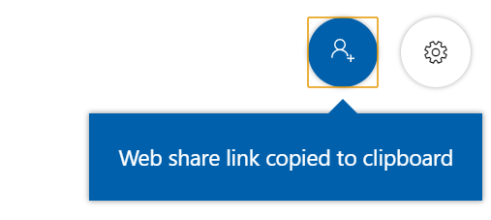
Microsoft Teams – Reuniones con notas y pizarra
Usar la pizarra compartida
Exportar pizarra
El botón de configuración permite exportar la imagen de la pizarra en formato vectorial SVG
Compartir la pizarra
La opción de compartir la pizarra crea un enlace para que cualquier usuario de la organización pueda acceder a ella, vía web o mediante la aplicación Microsoft Whiteboard.

